Slide 1
Báo cáo tiến độ thực hiện dự án:
Triển khai ERP cho khách sạn Trang Ngân
GVHD: Cao Thị Nhâm
Nhóm ERP:
Trần Đình Hà 41K21
Trần Thị Phương Dung 41K21
Nguyễn Thành Kiêm 41K21
Ngô Hữu Hải 42K14
Nguyễn Nhật Trí 42K21

Slide 2
Nội Dung Báo Cáo:
Giới thiệu khách sạn Trang Ngân
và phần mềm Odoo ERPonline
A
B
Báo cáo dự án
Demo triển khai ERP cho khách sạn Trang Ngân
C

Slide 3
Giới thiệu khách sạn Trang Ngân:
Khách sạn Trang Ngân với quy mô 3 sao
Khách sạn có số lượng nhân viên gồm: 1 quản lý, 21 nhân viên.
Vị trí đắc địa gần biển Mỹ Khê, gần trung tâm thành phố.
Mục đích dự án :
- Tìm ra giải pháp quản lý nhân sự cho khách sạn Trang Ngân một cách hiệu quả nhất
Giúp cho việc quản lý nhân sự một cách đơn giản, dễ hiểu, đỡ tốn thời gian và công sức
Mọi hoạt động quản lý được thực hiện trên phần mềm
Tối ưu hoá về mọi mặt quản lý nhân sự

Slide 4
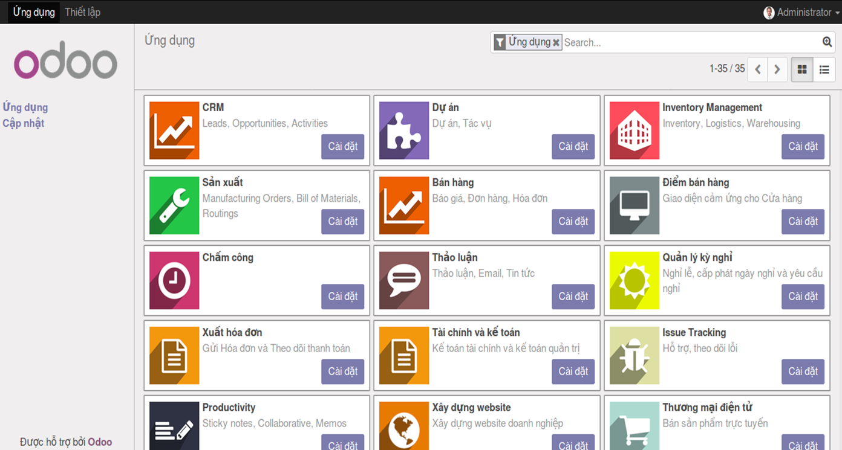
Phần mềm Odoo ERPonline
Phần mềm quản trị doanh nghiệp toàn diện:
Bán hàng
Chăm sóc khách hàng
Quản trị dự án
Quản trị kho
Quản trị sản xuất
Quản lý tài chính
Quản trị nguồn nhân lực…
Odoo/OpenERP cung cấp đa dạng các lựa chọn với hơn 1000 module.
Giải pháp mã nguồn mở (Open Source), không phải trả phí

Slide 5
B. Báo cáo dự án
I. Cơ cấu tổ chức công việc
II. Phương thức liên lạc:
Email, Facebook, họp nhóm offline
III. Phương thức cấu hình quản lí dự án
Sử dụng phần mềm Microsoft Project để thực hiện quản lý thời gian và công việc:
Khởi Tạo
Lập Kế Hoạch
Thực Hiện
Giám Sát Và Kiểm Tra Tiến Độ
Đóng Dự Án

Slide 6
B. Báo cáo dự án
IV. Phương thức phát triển dự án
Nhóm thực hiện theo phương thức waterfal
V. Phương thức Tracking tiến độ và “ actual duration” công việc
Thực hiện báo cáo tiến độ thực hiện qua facebook và kiểm tra qua các file trên drive, kiểm tra trong ERP odoo online.
.

Slide 7
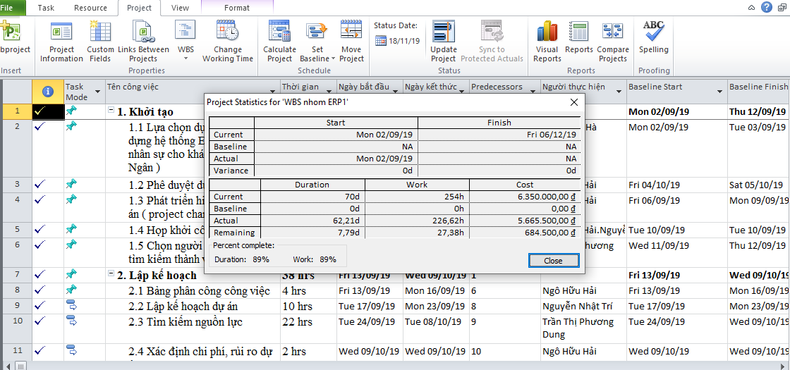
B. Báo cáo dự án
VI. Tổng chi phí dự án
Nhóm thực hiện khoảng
254 h x 25.000 đ/h = 6.350.000 (đ ) theo plan ước tính cho dự án.
Thực tế nhóm đã bỏ ra đến hiện tại là
226,2 h x 25.000 = 5.665.000 (đ)

Slide 8
B. Báo cáo dự án
VII. Thống kê Effort theo Plan & Effort thực tế của từng member:

Slide 9

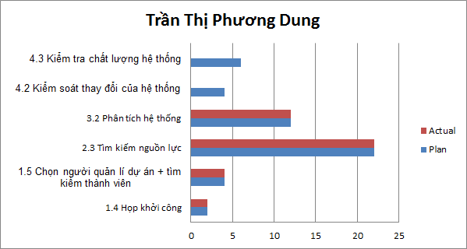
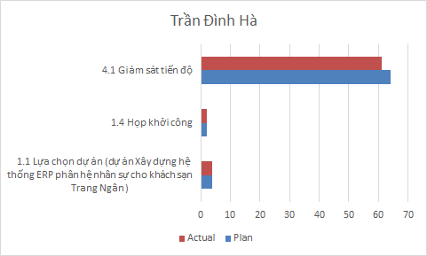
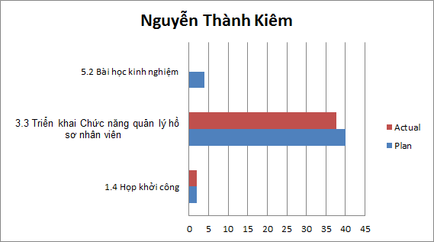
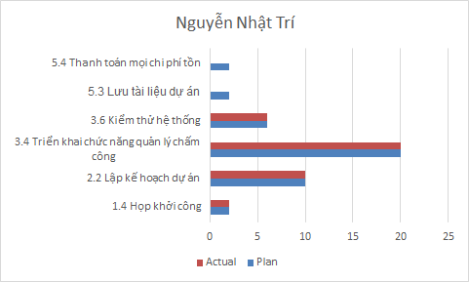
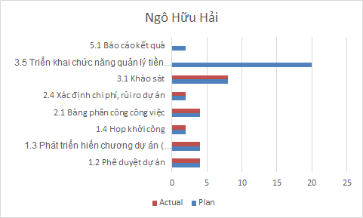
B. Báo cáo dự án
VII. Thống kê Effort theo Plan & Effort thực tế của từng member

Slide 10
B. Báo cáo dự án
VIII. Đánh giá chất lượng dự án
Dự án chỉ thực hiện trên phần mềm odoo online nên còn nhiều chức năng chưa thể đảm bảo nhưng về cơ bản là cũng đã có thể thể hiện 1 số chức năng chính như việc quản lý hồ sơ. quản lý chấm công ra vào, tính lương và có hệ thống các báo cáo về chấm công, tính lương cho nhân viên, đáp ứng được 80% yêu cầu để ra lúc đầu.
X. Đánh giá tiến độ dự án tính tới thời điểm hiện tại
Nhóm đã thực hiện được gần đúng tiến độ của dự án.
Vẫn còn một số hạn chế về kiến thức sử dụng phần mềm cũng như hạn chế của phần mềm khiến cho công việc thiết lập và cài đặt trên phần mềm gặp một số khó khăn.
IX.Có những hành động gì đảm bảo chất lượng
- Tham khảo các thực trạng triển khai ERP trong và ngoài nước
- Tổ chức họp nhóm để trao đổi thông tin và kiến thức giữa các team member

Slide 11
B. Báo cáo dự án
XI. Đánh giá từng Team member: điểm mạnh và điểm yếu
Trần Đình Hà | 41K21 | Quản lý, đốc thúc các bạn trong nhóm thực hiện dự án. Thực hiện các công việc đúng tiến độ. Theo sát tiến độ dự án. | Còn nhiều thiếu sót trong việc quản lý dự án. Thiếu kinh nghiệm trong việc thực hiện dự án. Thiếu kinh nghiệm sử dụng phần mềm odoo nên còn gặp nhiều khó khăn trong việc triển khai.
Nguyễn Thành Kiêm | 41K21 | Giám sát và theo dõi dự án chặt chẽ Đưa ra những ý tưởng mới cho dự án Làm các công việc đúng thời gian | Thực hiện các công việc còn thiếu sót Lần đầu làm dự án nên kinh nghiệm còn thiếu
Trần Thị Phương Dung | 41K21 | Thực hiện công việc cá nhân vừa kịp tiến độ Hỗ trợ nhóm tham khảo các tài liệu liên quan đến dự án | Kiến thức không chắc nên có đôi chỗ làm dự án không hoàn chỉnh Thời gian hạn chế nên không hỗ trợ cho dự án được nhiều
Ngô Hữu Hải | 42K14 | Thực hiện các công việc trong nhóm đúng tiến độ Hỗ trợ các thành viên trong nhóm cùng làm việc, đưa ra những ý kiến đóng góp để thực hiện dự án tốt hơn | - Hạn chế trong việc sử dụng phần mềm odoo, cụthể là phần tính lương - Lần đầu làm dự án nên kinh nghiệm còn thiếu sót rất nhiều
Nguyễn Nhật Trí | 42K21 | Thực hiện đúng công việc được giao và kịp tiến độ Hỗ trợ nhóm cùng làm việc. | Còn hạn chế về kinh nghiệm cũng như kiến thức làm dự án nên còn nhiều thiếu sót. Yếu trong việc xử lý các nội dung mà mình được phân công.

Slide 12
XII. Những rủi ro dự án gặp phải, phương án đối phó thực tế
Khó khăn của nhóm
2. Khó khăn của dự án
Quy trình tuyển dụng
Quản lí hồ sơ
Quản lý chấm công
Thủ tục xin nghỉ phép, công tác
Quản lí khen thưởng/ kỉ luật
XIII. Bài học kinh nghiệm rút ra từ dự án
Nhờ việc nghiên cứu và làm báo cáo,từng thành viên trong nhóm đã rút ra những bài học sau:
Hiểu rõ được các quy trình triển khai và làm đúng với thời gian của dự án.
Phải kiểm soát được tiến độ công việc với quá trình để thực hiện một cách hiệu quả.
XIV. Đánh giá chung toàn bộ dự án (0-100 điểm)
- Nhóm đánh giá toàn bộ dự án được 80 điểm.

Slide 13
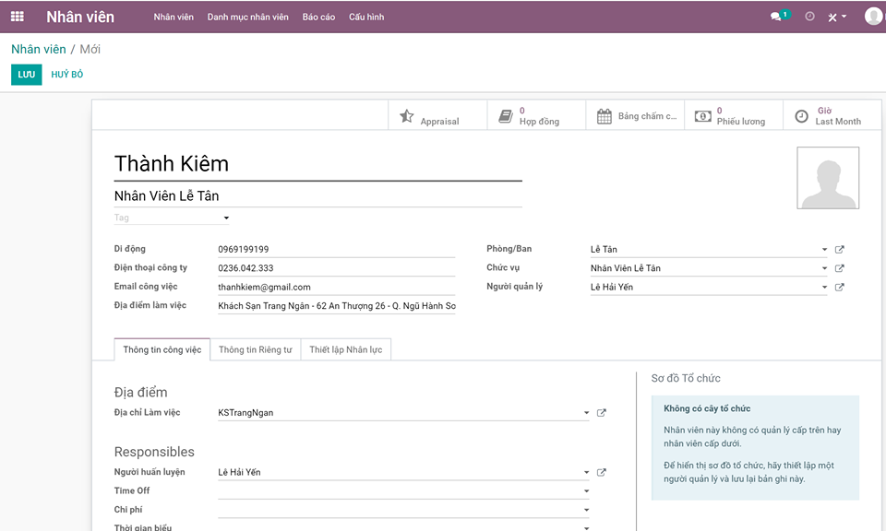
C. DEMO TRIỂN KHAI ERP CHO KHÁCH SẠN TRANG NGÂN
I. Quản lý hồ sơ
1. Tạo hồ sơ nhân viên

Slide 14
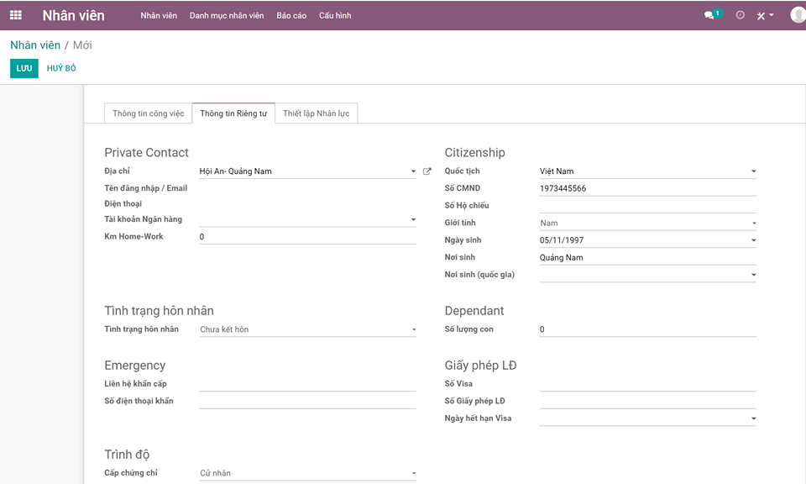
a) Thêm thông tin riêng tư
Trong phần hồ sơ sẽ ghi chi tiết nơi ở cũng như thông tin cá nhân của nhân viên để dễ dàng theo giỏi,động viên hoặc liên lạc nếu xảy ra các vấn đề liên quan tới nhân viên.
Quê quán
Quốc tịch
Số cmnd
Ngày sinh
…

Slide 15
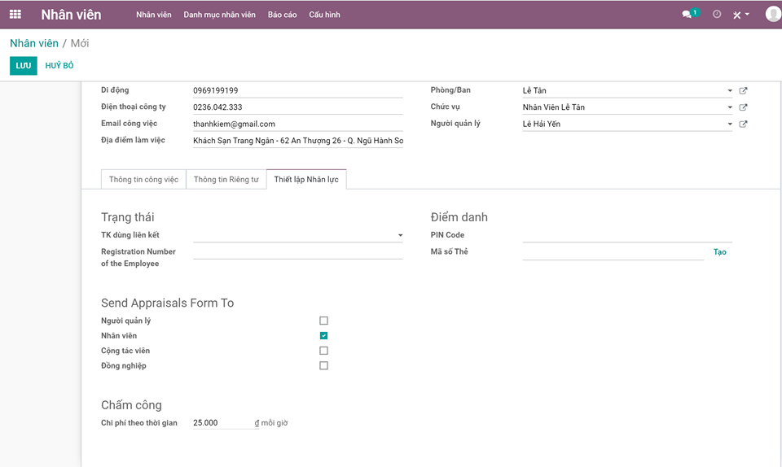
b) Thiết lập nhân sự
Về thiết lập nhân sự,nhân viên sẽ được cập nhật trạng thái hoạt đoạt hay nghỉ,
nhân viên sẽ được quản lý cấp một mã code riêng để nhận biết và dễ dàng quản lý.
Đồng thời sẽ thiết lập giờ làm cũng như lương cho nhân viên tương ứng với từng vị trí làm việc
Làm nhân viên chính thức hay part time,hay cộng tác viên
Tạo mã pin code-mã số thẻ riêng biệt cho từng nhân viên
Chi phí theo giờ làm

Slide 16
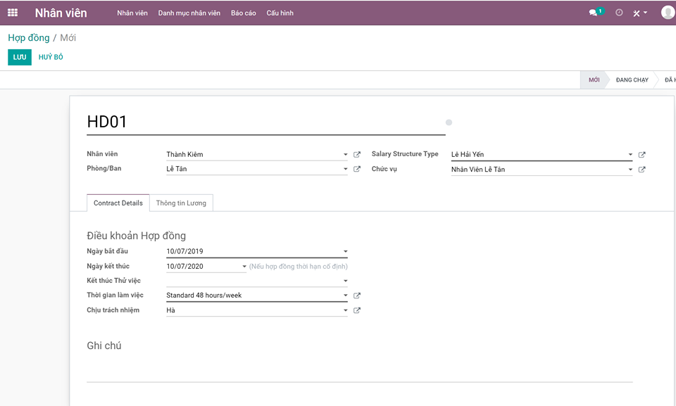
2. Tạo hợp đồng
Số hợp đồng
Thời gian bắt đầu và kết thúc

Slide 17
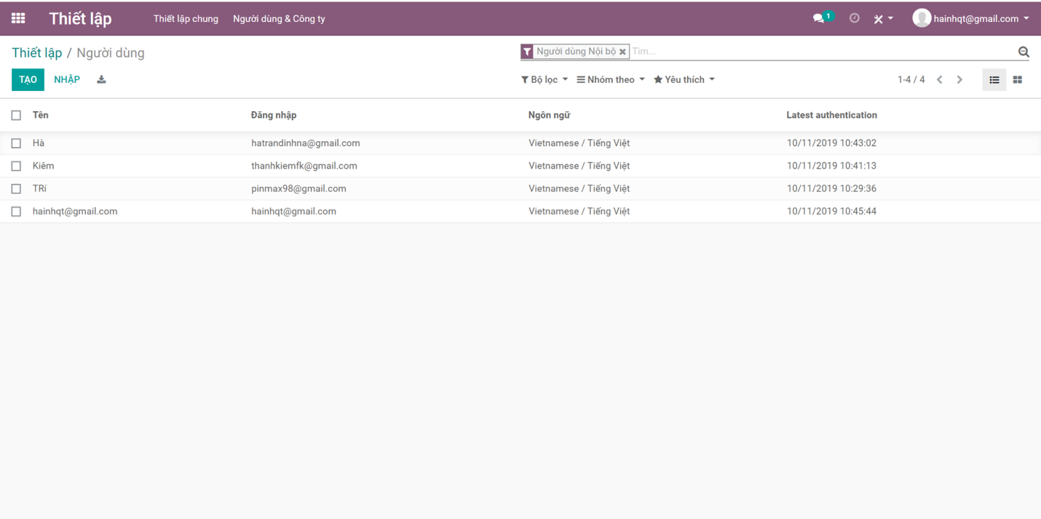
3. Thiết lập người dùng

Slide 18
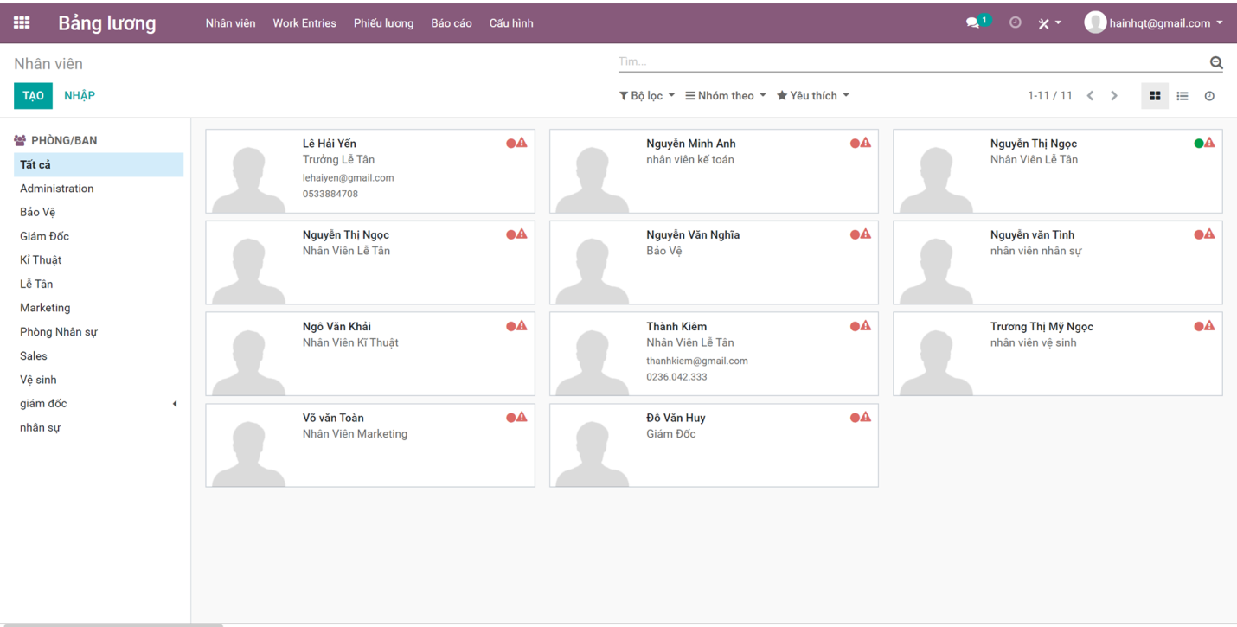
4. Tất cả các nhân viên

Slide 19
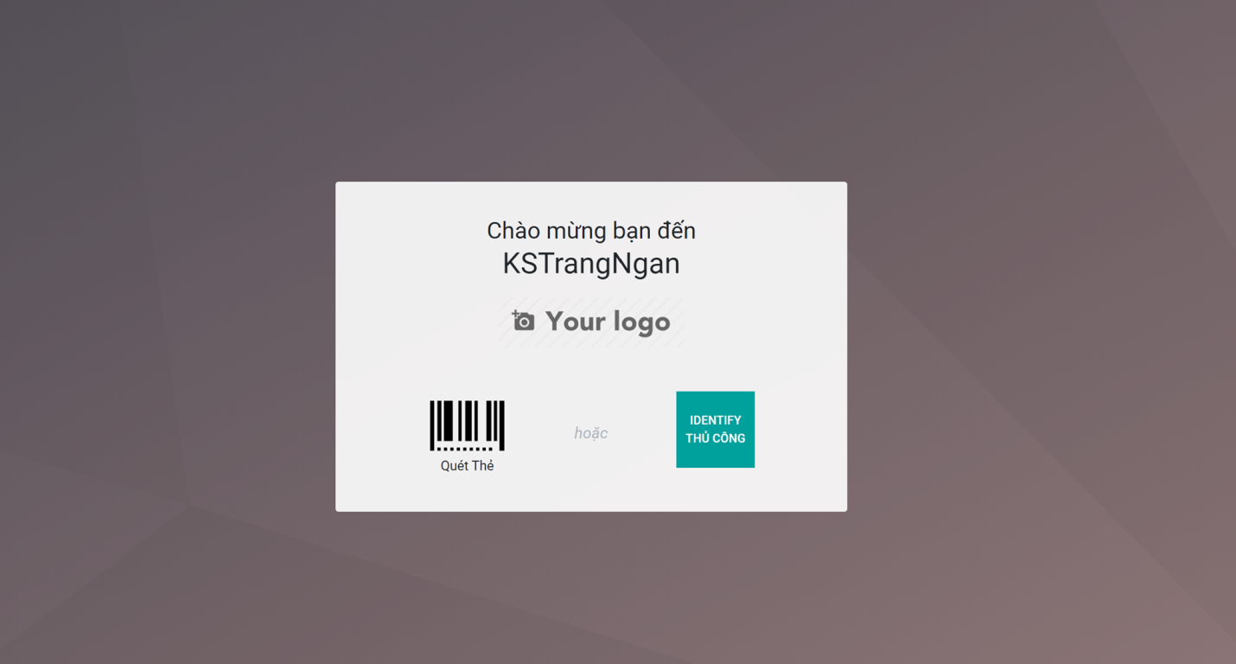
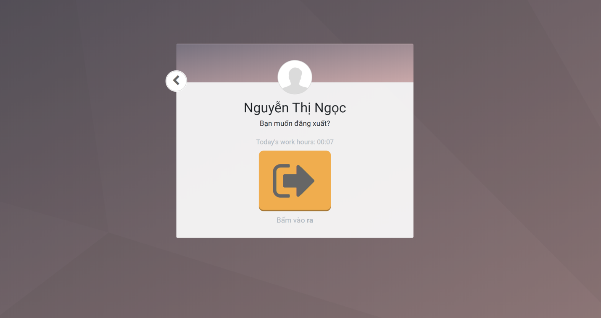
II. Chấm công
Khách sạn sử dụng phương thức chấm công theo giờ làm việc nên sẽ tiến hành chấm công bằng cách tự động, điểm danh khi bắt đầu ca làm và khi kết thúc ca làm việc
1. Đăng nhập
2. Đăng xuất

Slide 20
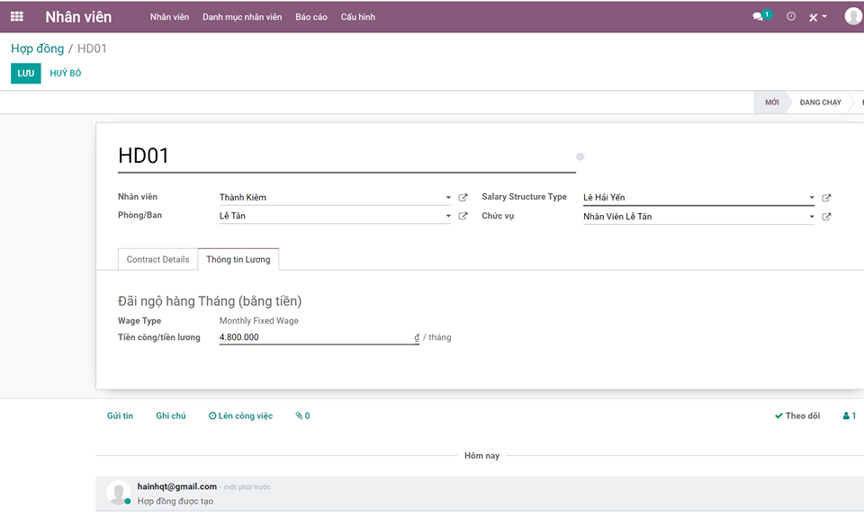
III. Tính lương
1. Tiền lương
Sau khi nhân viên làm sẽ có tổng số giờ làm trong tháng từ bảng chấm công và từ đó quy ra số tiền cụ thể (cộng với lương thưởng,nghỉ lễ và làm tăng ca) :

Slide 21
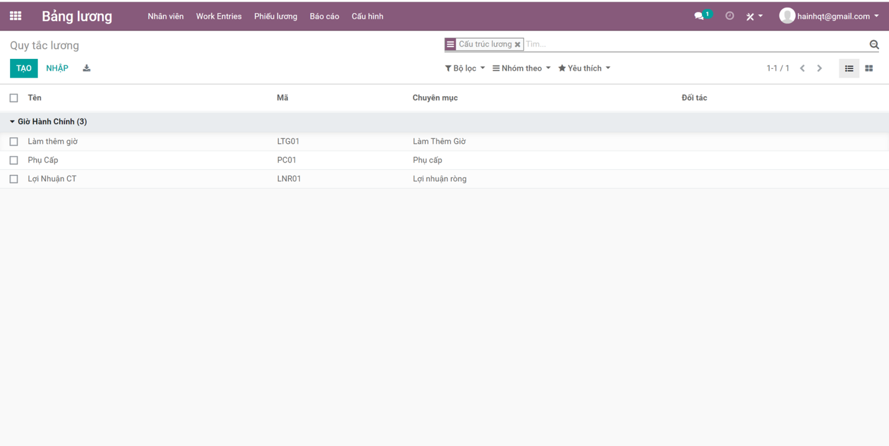
Đây là các khoản khác của bảng lương như
Làm thêm giờ
Phụ cấp
Thưởng

Slide 22
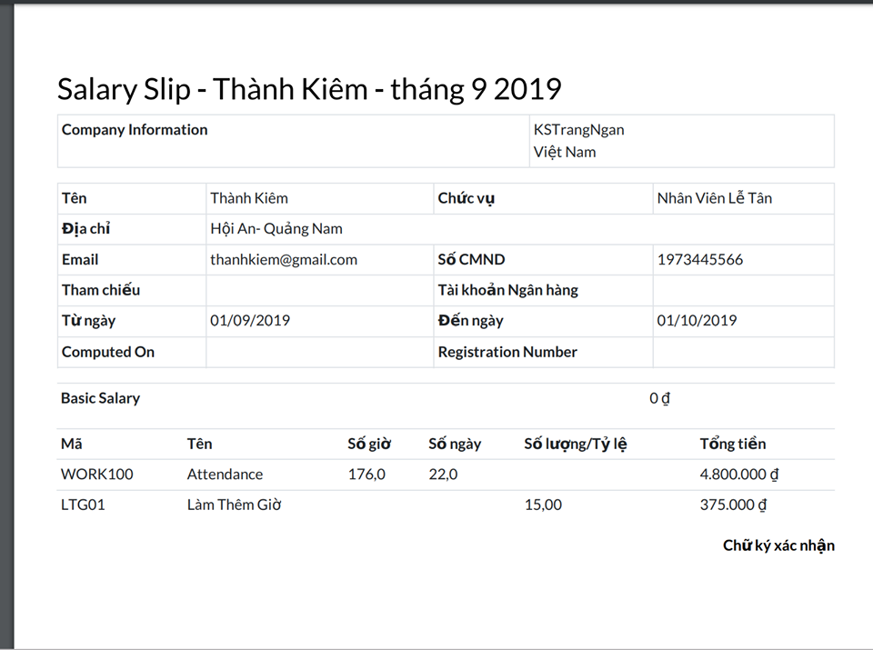
2. Phiếu lương
Tới đầu tháng quản lý sẽ in phiếu lương của nhân viên tới phòng kế toán và tài chính để lấy tiền ,sau đó đưa cho nhân viên tiền và phiếu lương:

Slide 23
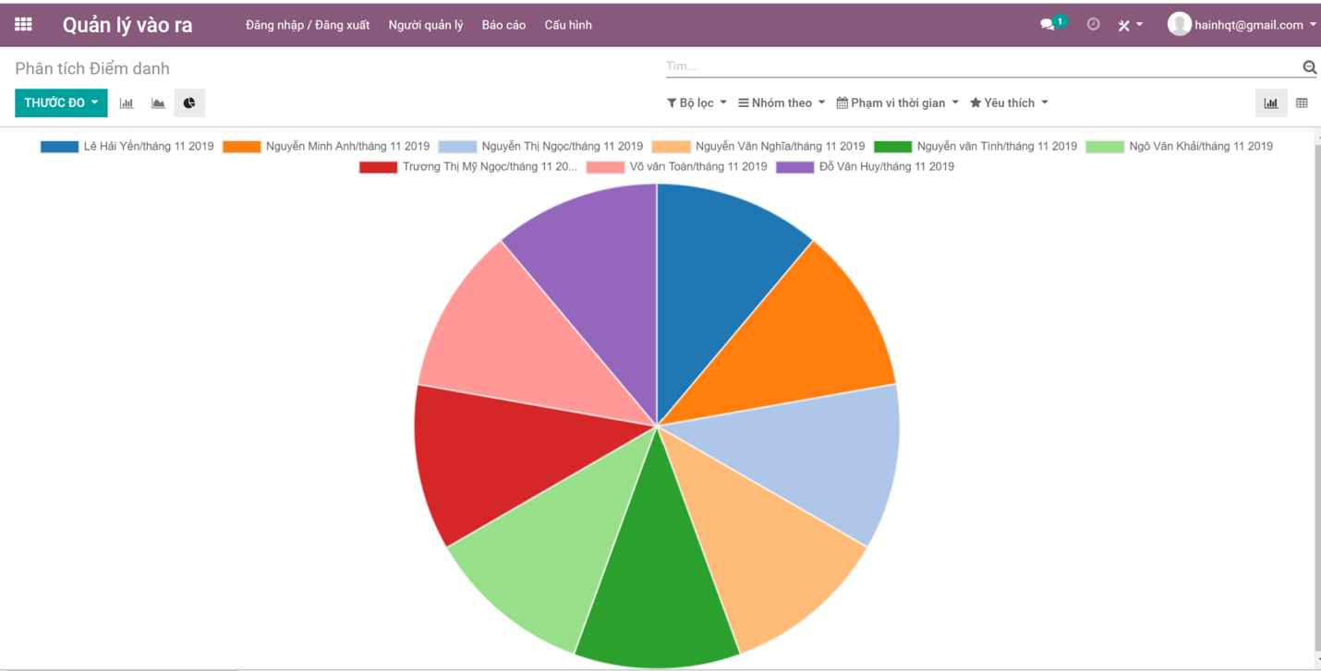
IV. Báo cáo
1. Báo cáo chấm công nhân viên :
Thống kê chi tiết các hoạt động nhân viên từng tháng để đánh giá mức độ công việc và xem thời gian làm việc của nhân viên :

Slide 24
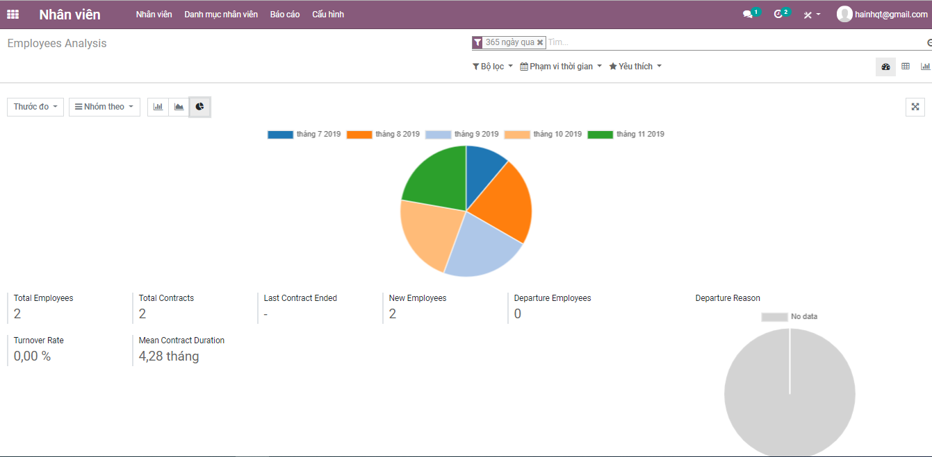
2. Báo cáo hồ sơ nhân viên :
Turnover Rate: Tỷ lệ bỏ việc
Mean Contract Duration: Thời hạn hợp đồng trung bình
Total Employees: Tổng số nhân viên
Total Contracts: Tổng hợp đồng
Last Contract Ended: Hợp đồng cuối cùng đã kết thúc
New Employees: Hợp đồng mới
Departure Employees: Nhân viên rời đi
Departure Reason: Lý do
Mean Contract Duration: Thời hạn hợp đồng trung bình

Slide 25
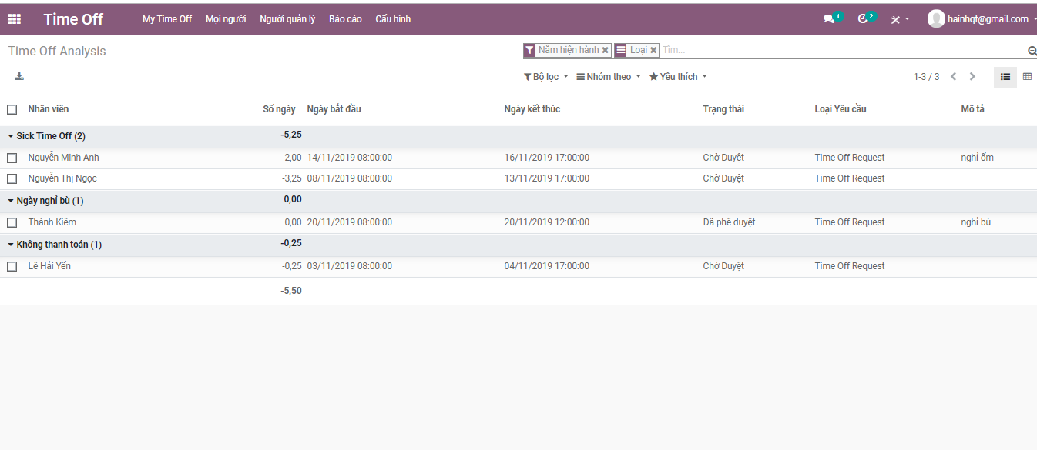
3. Báo cáo nghỉ phép:
Dạng danh sách

Slide 26
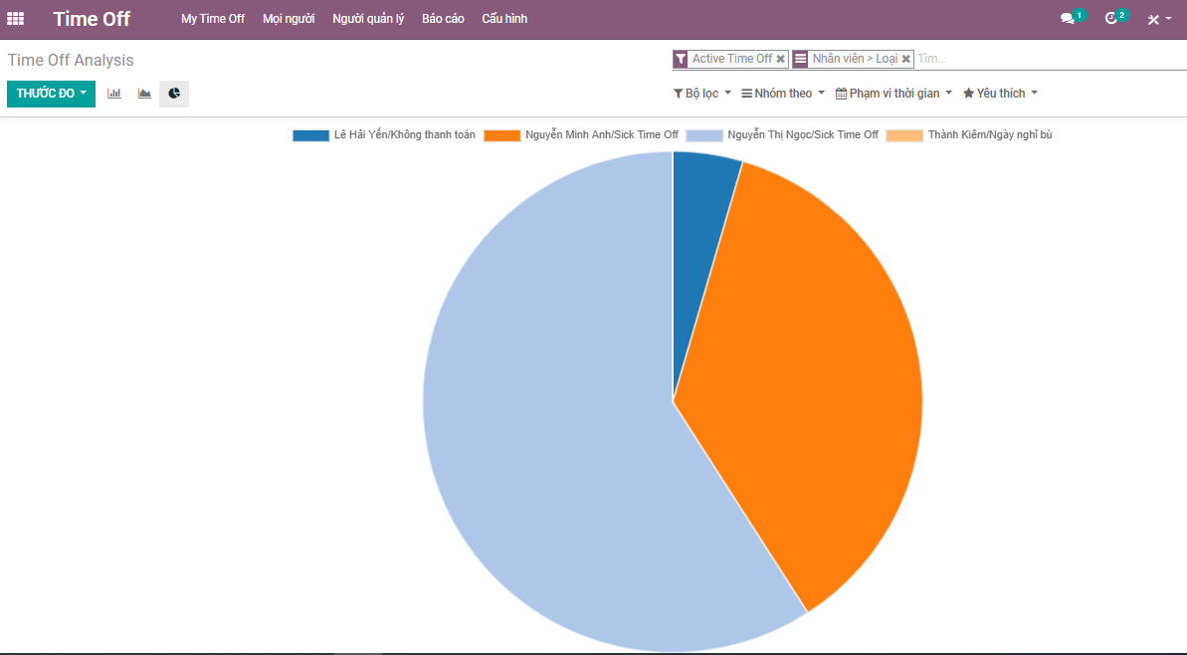
b) Dạng biểu đồ

Slide 27
Thank You

